Slide 1
10.1.4 概率的基本性质

Slide 2
复习回顾
1. 互斥事件与对立事件如何定义？
互斥(互不相容) | A与B不能同时发生 | A∩B=∅
互为对立 | A与B有且仅有一个发生 | A∩B=∅, A∪B=Ω
必要不充分
2. 互斥事件是对立事件的_____________条件.
3. 古典概型的特征是什么？
(1) 有限性：样本空间的样本点只有有限个；
(2) 等可能性：每个样本点发生的可能性相等.

Slide 3
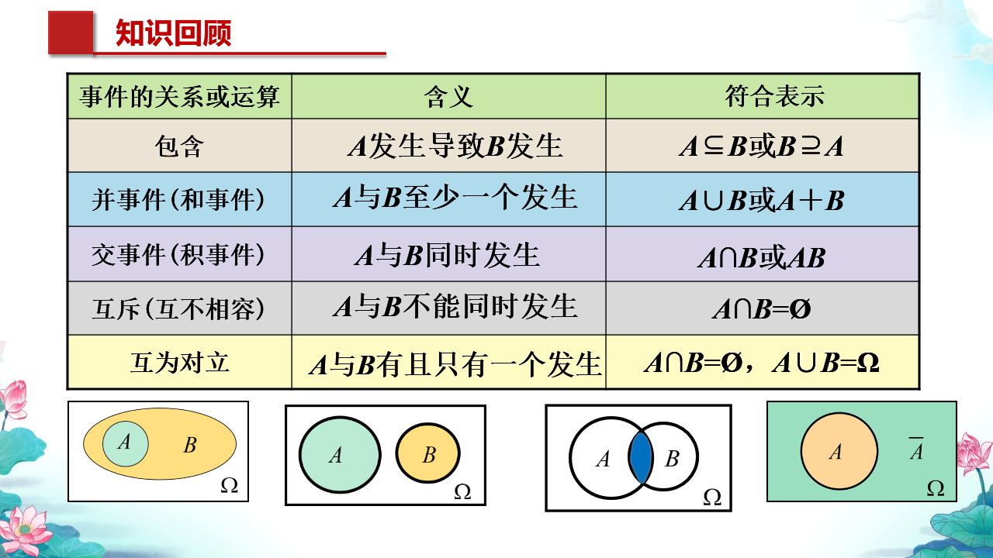

Slide 4
思考1 一般而言，给出了一个数学对象的定义，就可以从定义出发研究这个数学对象的性质. 例如，在给出指数函数的定义后，我们通过定义域、值域、单调性、特殊点等角度来研究函数性质. 类似地，在给出了概率的定义后，你认为可以从哪些角度研究概率的性质?
① 概率的取值范围;
② 特殊事件的概率;
③ 事件有某些特殊关系时，它们的概率之间的关系.

Slide 5
概率的性质：
由概率的定义可知：
任何事件的概率都是非负的;
在每次试验中,必然事件一定发生,不可能事件一定不会发生.
因此可得概率有如下性质：
性质1 对任意的事件A，都有P(A)≥0.
性质2 必然事件的概率为1，不可能事件的概率为0，即
P(Ω)=1，P(Ø)=0.

Slide 6
探究：在“事件的关系和运算”中我们研究过事件之间的某些关系.具有这些关系的事件，它们的概率之间会有什么关系呢? 例如设事件A与事件B互斥，那么和事件A∪B的概率与事件A、B的概率之间具有怎样的关系?
下面我们用10.1.2节例6来探究此问题.
例6 一个袋子中有大小和质地相同的4个球，其中有2个红色球(标号为1和2)，2个绿色球(标号为3和4)，从袋中不放回地依次随机摸出2个球. R=“两次都摸到红球”，G=“两次都摸到绿球”.
1
2
1
3
1
4
事件R与事件G互斥，R∪G=“两次摸到球颜色相同”.
2
1
2
3
2
4
因为n(R)=2，n(G)=2，n(R∪G)=2+2=4，所以
3
1
3
2
3
4
4
1
4
2
4
3
P(R)+P(G)=
= P(R∪G)
即P(R)+P(G)=P(R∪G)
概率的性质3

Slide 7
概率的性质：
性质3 如果事件A与事件B互斥，那么P(A∪B)=P(A)+P(B).
推论 如果事件A₁, A₂, …, A_{m}两两互斥，那么事件A₁∪A₂∪…∪A_{m}发生的概率等于这m个事件分别发生的概率之和，即
P(A₁∪A₂∪…∪A_{m})=P(A₁)+P(A₂)+…+P(A_{m}).
事实上，若事件A与事件B互斥，即A与B不含有相同的样本点，则n(A∪B)=n(A)+n(B)，这就等价于P(A∪B)=P(A)+ P(B)，即两个互斥事件的和事件的概率等于这两个事件概率之和. 所以我们就得到互斥事件的概率加法公式. 即
若事件A与事件B互斥，那么
P(A∪B)=P(A)+P(B). (或P(A+B)=P(A)+P(B))

Slide 8
思考2 若事件A和事件B互为对立事件，则它们的概率有什么关系?
因为事件A和事件B互为对立事件，所以和事件A∪B是必然事件，则P(A∪B)=1.
由性质3，得1=P(A∪B)=P(A)+P(B).
性质4 如果事件A与事件B互为对立事件，那么
P(B)=1-P(A)，P(A)=1-P(B). 即P(A)+P(B)=1.
练习 甲、乙两人下棋，甲不输的概率是0.6，两人下成平局的概率是0.3. 求甲获胜的概率？
解：“甲获胜”是“甲不输或和棋”的对立事件，
因为“和棋”与“甲不输”是互斥事件，所以甲获胜的概率为：
1-(0.6+0.3)=0.1

Slide 9
思考3 在古典概型中，对于事件A与事件B，如果A⊆B，那么P(A)与P(B)有什么关系？
如果A⊆B，则n(A)≤n(B)，所以
即P(A)≤P(B).
一般地，对于事件A与事件B，如果A⊆B，即事件A发生，则事件B一定发生，那么事件A的概率不超过事件B的概率. 于是我们有概率的单调性：
性质5(概率的单调性) 如果A⊆B，那么P(A)≤P(B).
思考4 对于任意事件A，P(A)的取值范围为多少？
因为Ø⊆A⊆Ω，
所以P(Ø)≤P(A)≤P(Ω)，
即0≤P(A)≤1.
所以对于任意事件A，有0≤P(A)≤1.

Slide 10
思考 在10.1.2节例6的摸球试验中，R₁=“第一次摸到红球”，R₂=“第二次摸到红球”,“两个球中有红球”=R₁∪R₂,那么P(R₁∪R₂)和P(R₁)+ P(R₂)相等吗? 如果不相等，请你说明原因，并思考如何计算P(R₁∪R₂).
因为n(Ω)=12，n(R₁)=n(R₂)=6，n(R₁∪R₂)=10，
1
2
1
3
1
4
所以P(R₁)+P(R₂)=
P(R₁∪R₂)=
2
1
2
3
2
4
3
1
3
2
3
4
因此P(R₁∪R₂)≠P(R₁)+P(R₂).
4
1
4
2
4
3
这是因为R₁∩R₂={(1,2),(2,1)}≠Ø，即事件R₁和R₂不互斥.
由于P(R₁∩R₂)=
所以P(R₁∪R₂)=P(R₁)+P(R₂)-P(R₁∩R₂).
性质6 设A、B是一个随机试验中的两个事件，则有
P(A∪B)=P(A)+P(B)-P(A∩B).
或者P(A+B)=P(A)+P(B)-P(AB).

Slide 11
概率的性质：
性质1 对任意的事件A，都有P(A)≥0.
性质2 必然事件的概率为1，不可能事件的概率为0，即
P(Ω)=1，P(Ø)=0.
性质3 如果事件A与事件B互斥，那么P(A∪B)=P(A)+P(B).
推论 如果事件A₁, A₂, …, A_{m}两两互斥，那么事件A₁∪A₂∪…∪A_{m}发生的概率等于这m个事件分别发生的概率之和，即
P(A₁∪A₂∪…∪A_{m})=P(A₁)+P(A₂)+…+P(A_{m}).
性质4 如果事件A与事件B互为对立事件，那么
P(B)=1-P(A)，P(A)=1-P(B). 即P(A)+P(B)=1.
性质5 如果A⊆B，那么P(A)≤P(B).
对任意事件A，有P(A)∈[0,1].
性质6 设A、B是一个随机试验中的两个事件，则有
P(A∪B)=P(A)+P(B)-P(A∩B).(或P(A+B)=P(A)+P(B)-P(AB).)

Slide 12
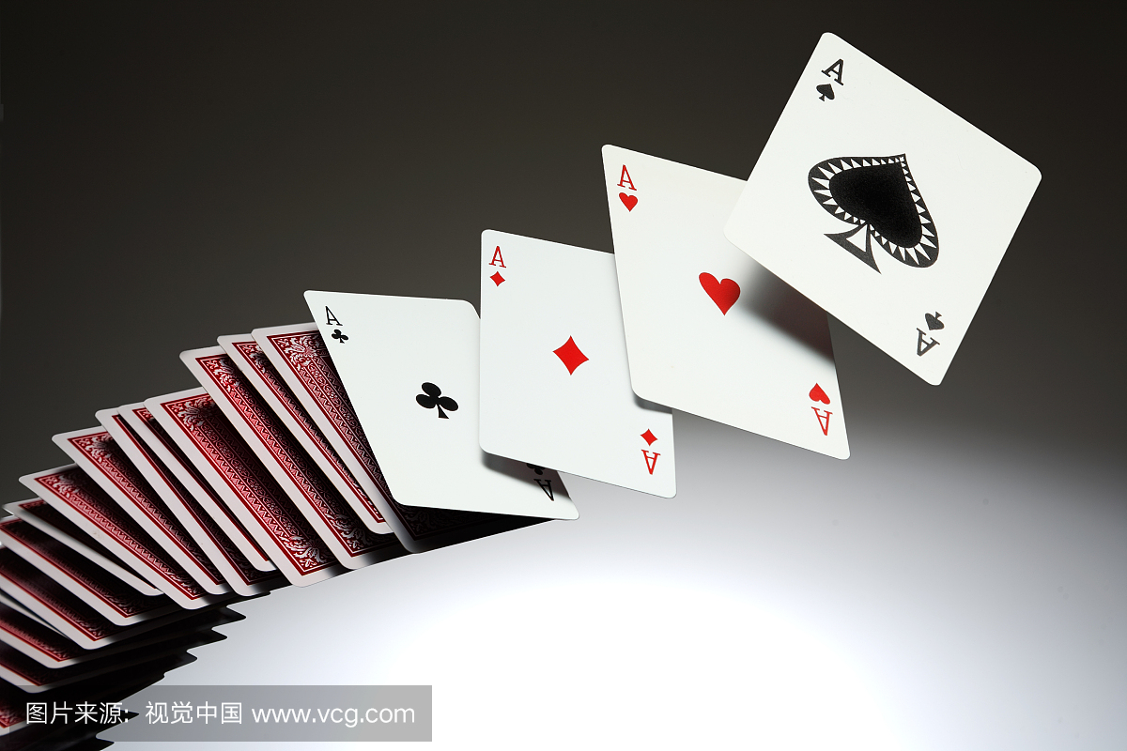
例11 从不包含大小王牌的52张扑克牌中随机抽取一张，设事件A=“抽到红心”，事件B=“抽到方片”，P(A)=P(B)= ，那么
(1) 设C=“抽到红花色”，求P(C)；
(2) 设D=“抽到黑花色”，求P(D).
解：(1) 因为C=A∪B，且A与B是互斥事件. 根据互斥事件的概率加法公式，得
P(C)=P(A)+P(B)
(2) 因为C与D互斥，且C∪D是必然事件，所以C与D互为对立事件. 因此
P(D)=1-P(C)

Slide 13




242页 例12 为了推广一 种饮料，某饮料生产企业开展了有奖促销活动: 将6罐这种饮料装一箱，每箱中都放置2罐能够中奖的饮料. 若从一箱中随机抽出2罐，能中奖的概率为多少?
解1：设事件A=“中奖”，事件A₁=“第一罐中奖”，事件A₂=“第二罐中奖”，那么事件A_{l}A₂=“两罐都中奖”， =“第一罐中奖, 第二罐不中奖”, =“第一罐不中奖, 第二罐中奖”，且A=A₁A₂∪ ∪ .
因为A₁A₂、 、 两两互斥，所以
P(A)=P(A₁A₂)+P( )+P( ).
借助树状图来求相应事件的样本点数.
第一罐
第二罐
可能结果数
可以得到，n(Ω)=6×5=30.
1
2×1=2
2
中奖
中奖
4
2×4=8
因为n(A₁A₂)=2, n( )=8, n( )=8，
不中奖
2
4×2=8
4
中奖
不中奖
3
4×3=12
所以
P(A)=
不中奖
所以从一箱中随机抽出2罐，能中奖的概率为

Slide 14
例12 为了推广一 种饮料，某饮料生产企业开展了有奖促销活动: 将6罐这种饮料装一箱，每箱中都放置2罐能够中奖的饮料. 若从一箱中随机抽出2罐，能中奖的概率为多少?
思考：你还有另外方法求解此题吗？
解2：
事件A的对立事件是“不中奖”，即“两罐都不中奖”.
此解法说明什么？
由于 =“两罐都不中奖”，而n( )=4×3=12，
所以P(A)=
1-P( )=
正难则反
所以从一箱中随机抽出2罐，能中奖的概率为

Slide 15
例12 为了推广一 种饮料，某饮料生产企业开展了有奖促销活动: 将6罐这种饮料装一箱，每箱中都放置2罐能够中奖的饮料. 若从一箱中随机抽出2罐，能中奖的概率为多少?
解3：设不中奖的4罐记为1, 2, 3, 4, 中奖的2罐记为a, b，随机抽2罐中有一罐中奖，就表示能中奖，其样本空间为：
(1, 2)，(1, 3)，(1, 4)，(1, a)，(1, b)，
(2, 3)，(2, 4)，(2, a)，(2, b)，
(3, 4)，(3, a)，(3, b)，
(4, a)，(4, b)，
(a, b).
共15个样本点. 而中奖的样本点有9个，所以
能中奖的概率 P=9/15 =0.6.
上述解法没有考虑顺序，其结果是一样的.

Slide 16
解：设“射中10环”“射中9环”“射中8环”“射中7环”“射中7环以下”的事件分别为A，B，C，D，E. 可知它们彼此之间互斥，且P(A)＝0.24，P(B)＝0.28，P(C)＝0.19，P(D)＝0.16，P(E)＝0.13
（1）设“射中10环或9环”为事件M，则有M=A∪B，
∴P(M)＝P(A∪B)＝P(A)＋P(B)＝0.24＋0.28＝0.52，
所以射中10环或9环的概率为0.52
（2）设“至少射中7环”为事件N，事件N与事件E“是对立事件，
∴ P(N)＝1－P(E)＝1－0.13＝0.87
所以至少射中7环的概率为0.87

Slide 17
规律方法：
互斥事件、对立事件概率的求解方法：
（1）互斥事件的概率的加法公式P(A∪B)＝P(A)＋P(B)．
（2）对于一个较复杂的事件，一般将其分解成几个简单的事件，当这些事件彼此互斥时，原事件的概率就是这些简单事件的概率的和．
（3）当求解的问题中有“至多”“至少”“最少”等关键词语时，常常考虑其反面，通过求其反面，然后转化为所求问题．
【注意】有限个彼此互斥事件的和的概率，等于这些事件的概率的和，即 .

Slide 18
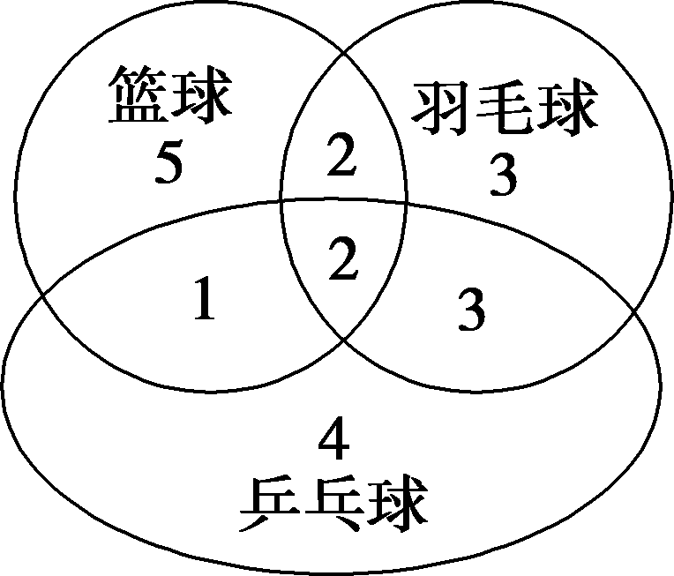

Slide 20
－ － － － － － － － － －
练习
教材242页
1.已知P(A)=0.5，P(B)=0.3.
(1) 如果B⊆A，那么P(A∪B)=_____ ，P(AB)=______ ;
(2) 如果A, B互斥，那么P(A∪B)=_____ ，P(AB)=_____.
0.5
0.3
0.8
0

Slide 21
－ － － － － － － － － －
练习
教材242页
2.指出下列表述中的错误:
(1) 某地区明天下雨的概率为0.4，明天不下雨的概率为0.5;
(2) 如果事件A与事件B互斥，那么一定有P(A)+P(B)=1.
解：(1) 因为明天下雨与明天不下雨是对立事件, 且明天下雨的概率为0.4, 所以明天不下雨的概率为0.6.
(2) 因为事件A与事件B互斥，但不一定不对立，所以不一定有P(A)+P(B)=1.

Slide 22
－ － － － － － － － － －
练习
教材243页
3. 在学校运动会开幕式上，100 名学生组成一个方阵进行表演，他们按照性别
(M (男)、F (女) )及年级(G₁ (高一)、G₂(高二)、G₃(高三))分类统计的人数如下表:
 | G₁ | G₂ | G₃
M | 18 | 20 | 14
F | 17 | 24 | 7
若从这100名学生中随机选一名学生， 求下列概率:
P(M) =______，
P(F) =______，
P(M∪F) =______，
P(MF) =______，
P(G₁) = ______，
P(M∪G₂) =_______，
P(FG₃) =______.
0.52
0.48
1
0
0.35
0.76
0.07

Slide 23
小结：
性质1 对任意的事件A，都有P(A)≥0.
性质2 必然事件的概率为1，不可能事件的概率为0，即
P(Ω)=1，P(Ø)=0.
性质3 如果事件A与事件B互斥，那么P(A∪B)=P(A)+P(B).
推论 如果事件A₁, A₂, …, A_{m}两两互斥，那么事件A₁∪A₂∪…∪A_{m}发生的概率等于这m个事件分别发生的概率之和，即
P(A₁∪A₂∪…∪A_{m})=P(A₁)+P(A₂)+…+P(A_{m}).
性质4 如果事件A与事件B互为对立事件，那么
P(B)=1-P(A)，P(A)=1-P(B). 即P(A)+P(B)=1.
性质5 如果A⊆B，那么P(A)≤P(B).
对任意事件A，有P(A)∈[0,1].
性质6 设A、B是一个随机试验中的两个事件，则有
P(A∪B)=P(A)+P(B)-P(A∩B).(或P(A+B)=P(A)+P(B)-P(AB).)

